Slide 1
01
얼굴 추출
(HAAR CASCADES)
3팀: 조인철, 김진수, 이민규, 조현래

Slide 2
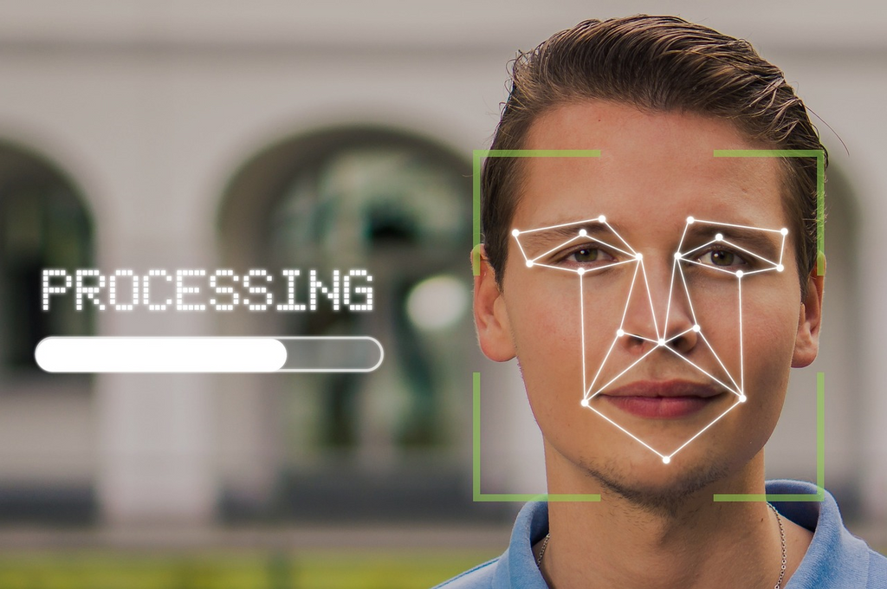
02
얼굴 인식의 필요성
출입국 관리 시스템에 적용하여 불법 체류를 사전에 방지할 수 있다.
기존 패스워드나 핀 번호의 보안에서 얼굴 인식을 사용하여 편리성 향상
얼굴인식 시스템으로 범죄자 동선파악및 추적을 할수있다.
얼굴 인식을 통하여 미래에는 신분증 대신 신원확인하는데에 이용할 수 있다.

Slide 3
03
1학기에 js를 기반으로 구현하여 이번에는 python을 기반으로 코드 구현
사용 환경
3단계
원하는 이미지를 선택한 후 얼굴 인식과 눈 인식을 위해 코드 내에 이미지 선택 부분에 이미지 입력
-> ex)image_path = "face.jpg"
2단계
터미널을 실행하여 라이브러리 설치
-> pip install opencv-python
1단계
VScode를 활용하여 코드 구현
-> VScode실행

Slide 4
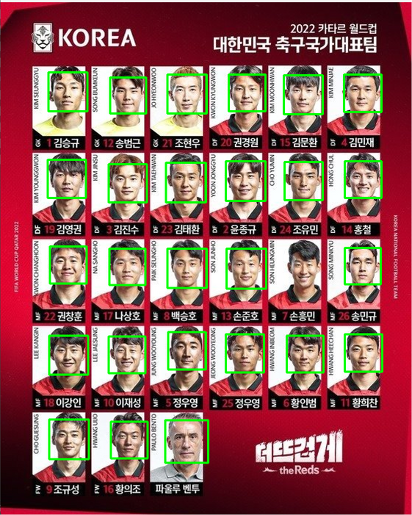
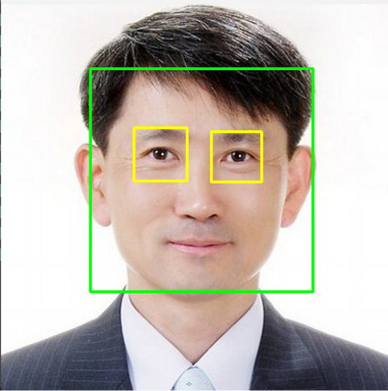
04
결과
작성한 코드를 실행 시 얼굴과 눈 인식하고 사각형을 표시
얼굴 인식
눈 인식

Slide 5
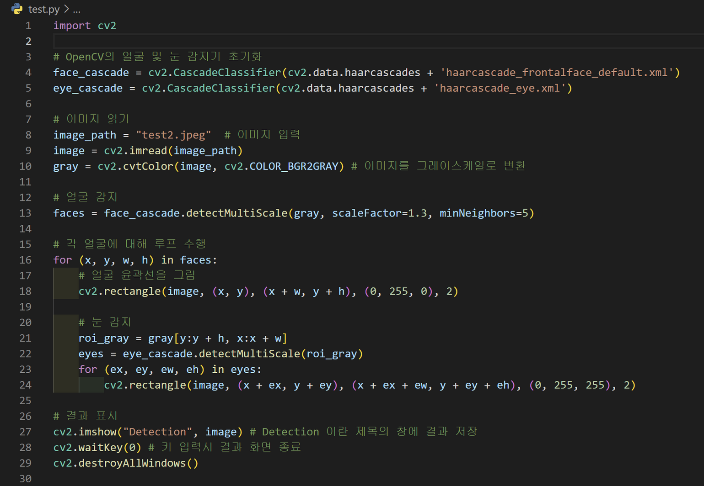
05
코드

Slide 6

06
코드 설명
얼굴과 눈에 대해 미리 학습되어져있는 opencv의 Haar cascades를 사용하여 얼굴을 인식하는 XML 파일, 눈을 인식하는 XML파일을 사용합니다.

Slide 7
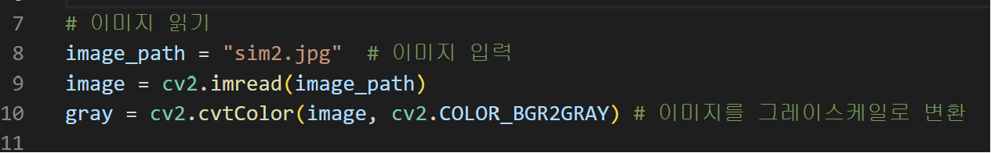

07
코드 설명
인식하고 싶은 이미지를 입력하고 이미지를 그레이스스케일로 변환하여 인식을 위한 입력영상의 노이즈를 제거하기 위해 전처리를 합니다.
detectMultiScale은 얼굴 감지를 위해 활용되는 함수로 매개 변수로 그레이스케일 이미지, 이미지에 대한 보정 값, 이미지 인식의 정확성입니다.

Slide 8
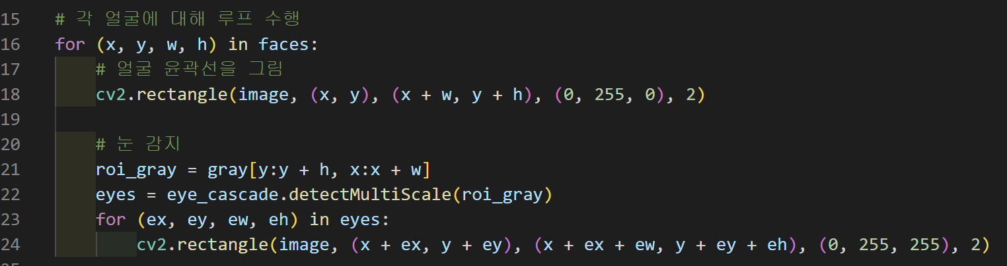
08
코드 설명
검출된 얼굴과 눈에 대해 사각형을 그려주는 부분입니다.
roi함수로 관심 부분인 눈에 대한 영역을 설정 해주고 사각형을 그려줍니다.

Slide 9
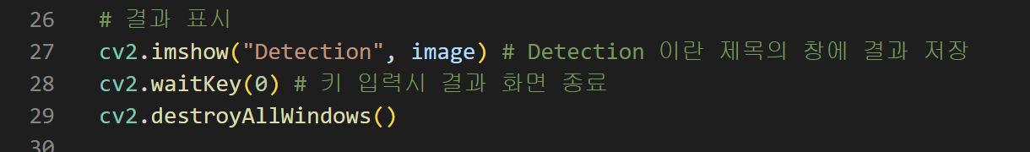
09
코드 설명
인식된 결과에 대해 표시해주는 부분입니다.

Slide 10
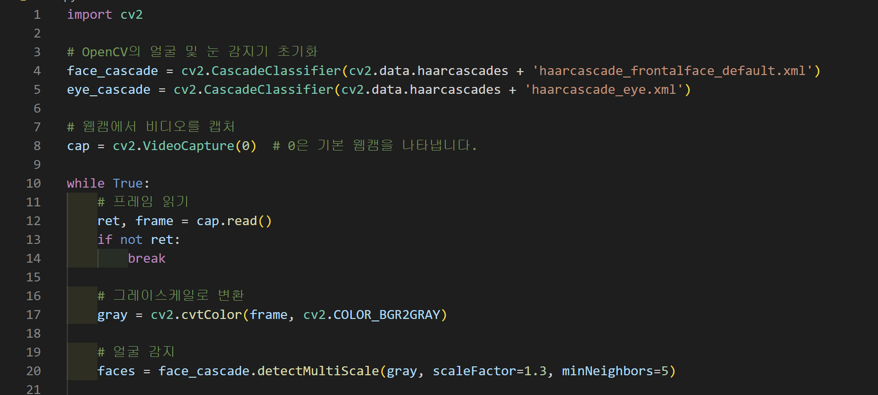
10
번외 웹캠을 통한 실시간 인식

Slide 11
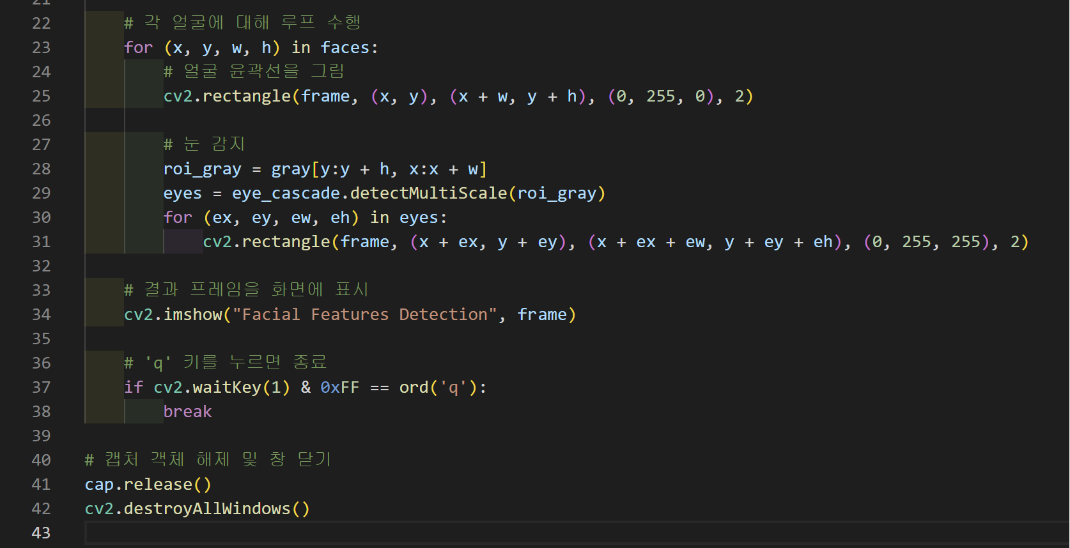
11
번외 웹캠을 통한 실시간 인식

Slide 12
14
감사합니다!
질문이 있으신가요?

